Slide 1
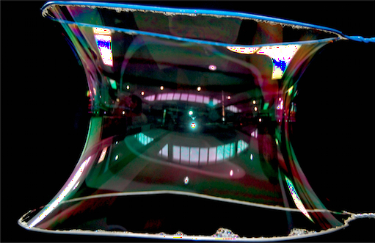
Trabajo de Optimización
-Conde González-Hoyuela, Alejandro
-Delgado Villanueva, David
-López Yustas, Emilio
-Torralba Rodríguez, Juan manuel

Slide 2
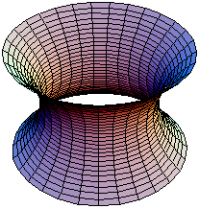
Introducción
Se estudiará la geometría de una superficie fluida comprendida entre dos discos (asemejándose a una pompa). Para ello se busca de optimizar el área de ésta para que alcance el equilibrio. Dicha geometría solución será la de una catenoide.
Se analizarán varios métodos de optimización en vista de conseguir que se alcance una solución precisa a la vez que tenga un coste de computación reducido.

Slide 3
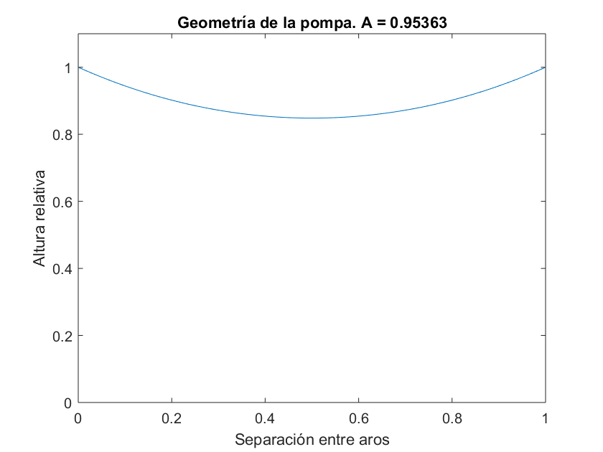

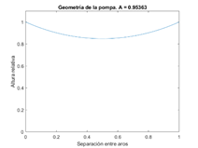

Métodos del gradiente sin restricción de volumen
Los algoritmos usados para nuestro estudio son: Interior-point, SQP y Active-set. Para ello usaremos dos tipos de discretización de las derivadas: diferencias finitas y diferencias finitas centradas. También partiremos de ciertas funciones (línea de 0's, de 1's y función del seno.
Diferencias Finitas:
Diferencias Finitas Centradas:
SQP
Active-set
Interior-Point
Interior-Point
Línea de 1's
Línea de 0's
Seno

Slide 4


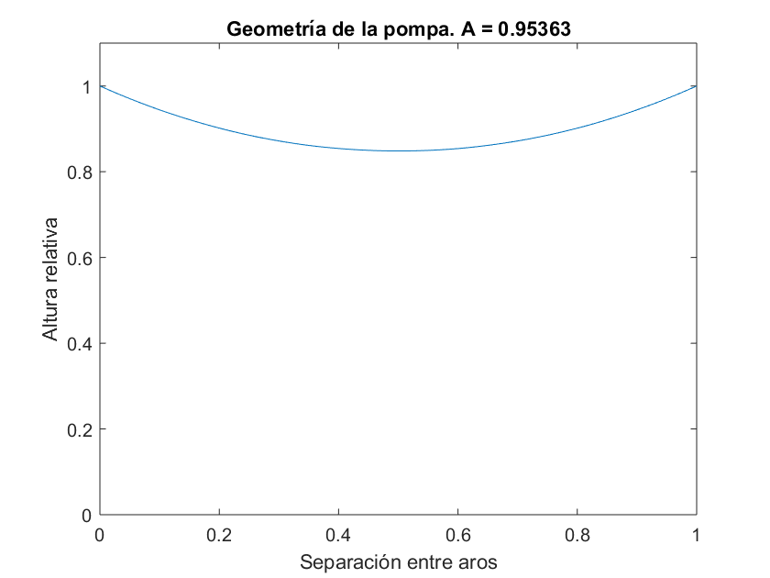
Diferencias finitas centradas
Línea de 1’s
Método | Nº Iteraciones | Nº Evaluaciones | Tiempo (s) | Convergencia (SI/NO)
Interior-point | 217 | 22533 | 6.7986 | SI
SQP | 109 | 12188 | 2.9065 | SI
Active-set | 74 | 7907 | 2,5091 | SI
Active-set
Interior point
SQP

Slide 5
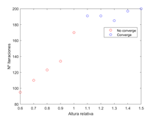
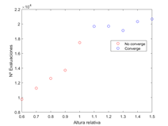
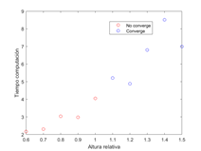
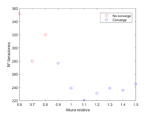
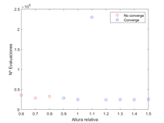
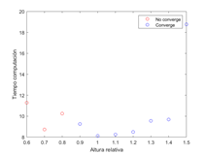
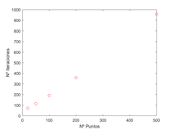
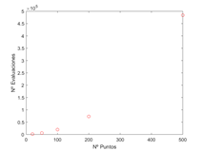
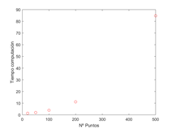
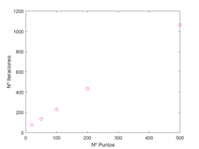
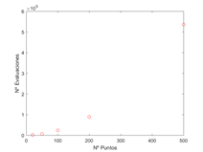
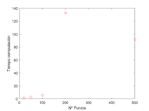
Estudiamos el número de iteraciones, evaluaciones y el tiempo de computación variando ciertos parámetros
Altura relativa:
Diferencias Finitas
Diferencias Finitas Centradas
Número de puntos:
Diferencias Finitas
Diferencias Finitas Centradas

Slide 6
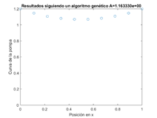
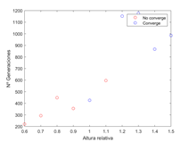
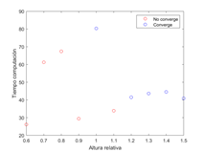
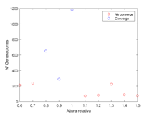
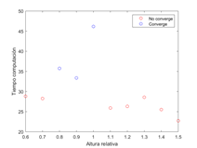
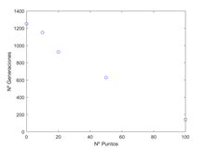
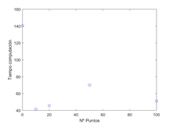
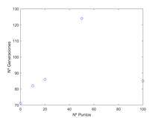
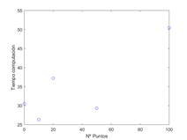
Método heurístico sin restricción de volumen
Diferencias Finitas Compactas
Estudiamos el número de generaciones y el tiempo de computación variando ciertos parámetros
Altura relativa:
Diferencias Finitas
Diferencias Finitas Centradas
Seno
Número de puntos:
Diferencias Finitas
Diferencias Finitas Centradas

Slide 7
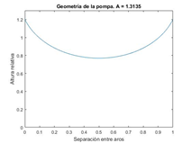

Métodos del gradiente con restricción de volumen
Diferencias Finitas Centradas:
 | Solución analítica | Interior-point | SQP
Área (altura=1,2) | 1,1628 | 1,3135 | 1,3135
Áreas algo distintas a la ideal debido a la aproximación inicial del volumen
Método | Nº Iteraciones | Nº Evaluaciones | Tiempo (s) | Convergencia (SI/NO)
Interior-point | 262 | 27303 | 57,8275 | SI
SQP | 129 | 13970 | 25,600 | SI
Active-set | 267 | 27366 | 85,3097 | NO

Slide 8
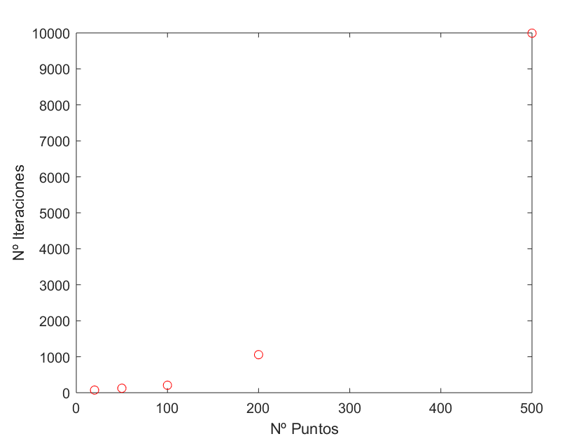
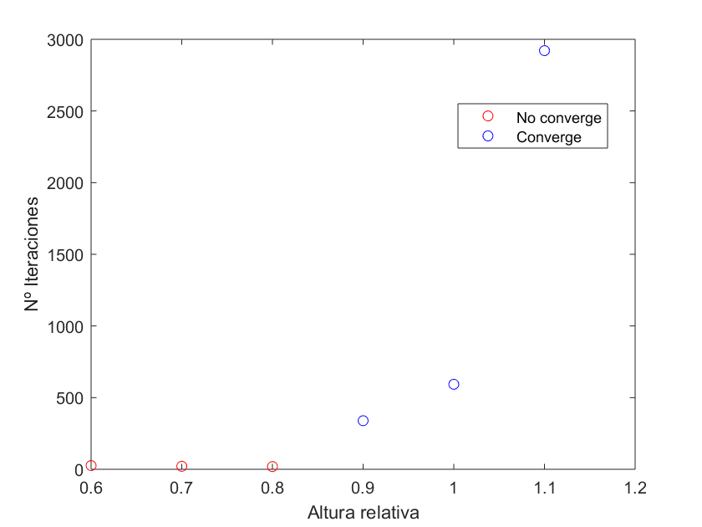
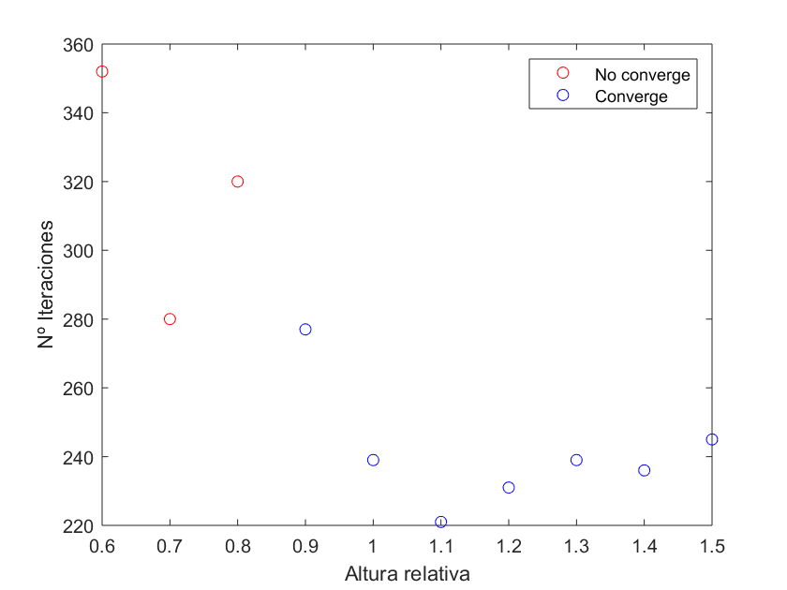
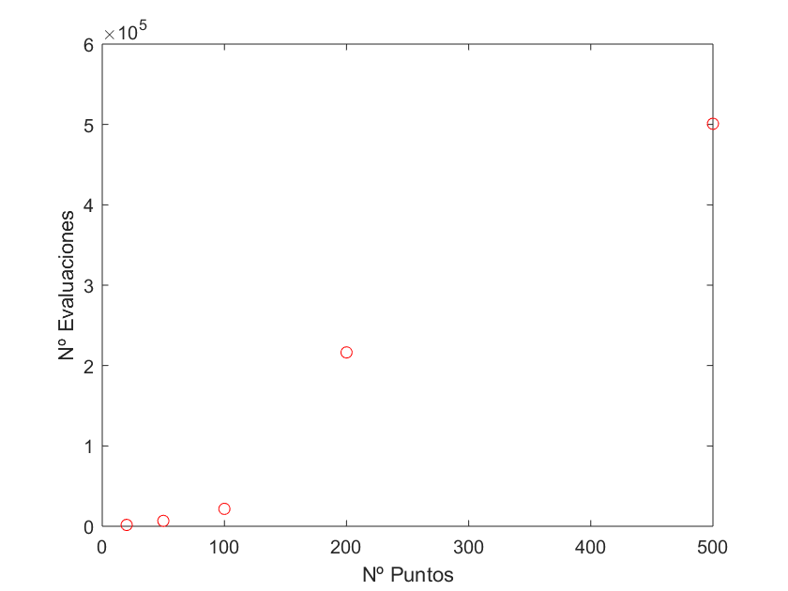
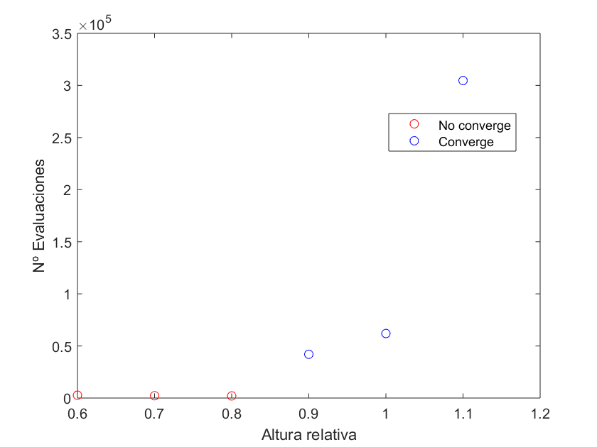
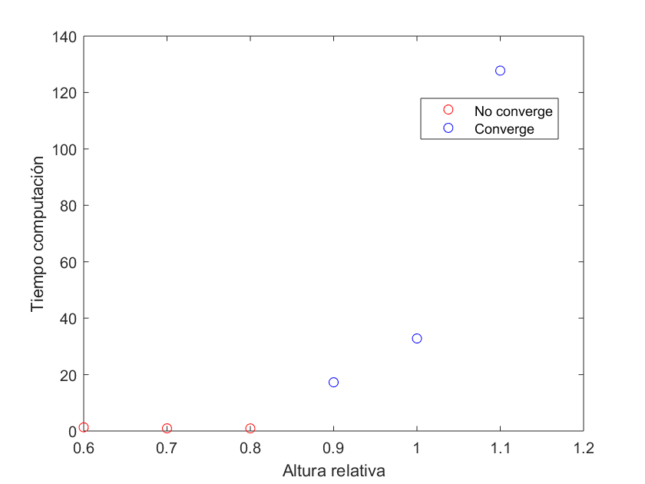
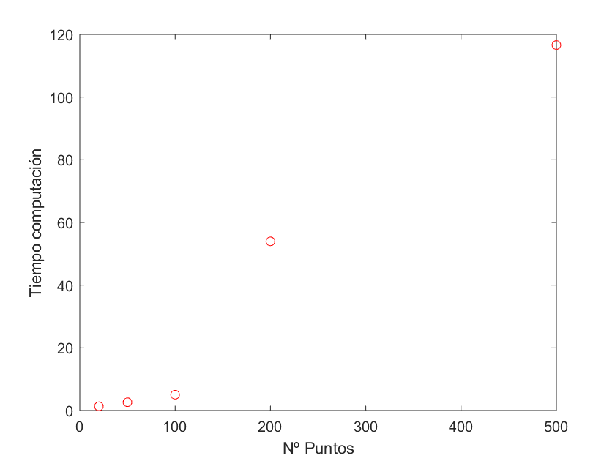
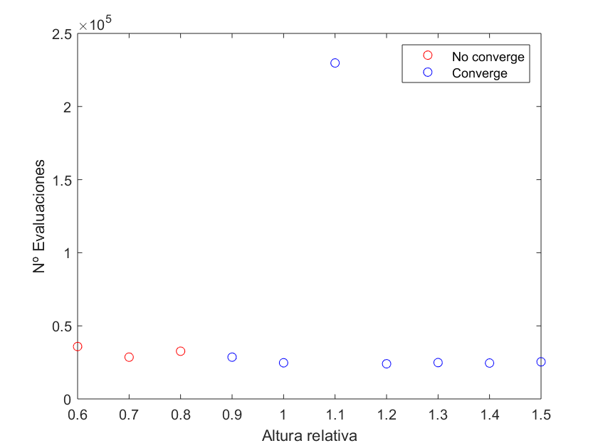
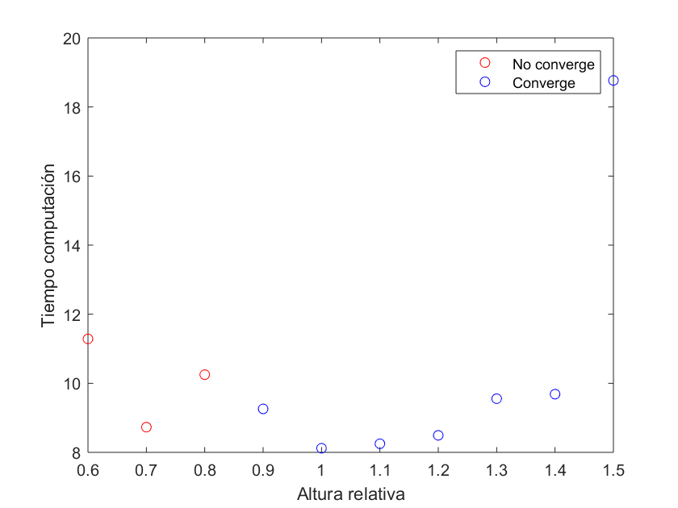
Método del gradiente con restricción de volumen
Variación con el número de puntos
Variación con la altura
Diferencias finitas centradas
Diferencias finitas

Slide 9
Método Heurístico con restricción de volumen
Diferencias Finitas
Línea de 0’s
Línea de 1’s
Función Seno
Diferencias Centradas
Línea de 0’s
Línea de 1’s
Función Seno

Slide 10
Método Heurístico con restricción de volumen
Variación con el Volumen
Variación con el número de puntos
Variación con la Altura

Slide 11
Cambio en las CC
Métodode Gradiente con restricción de volumen
Diferencias Finitas
Interior-Point
SQP
Active-Set
Diferencias Centradas
Interior-Point
SQP
Active-Set

Slide 12
Cambio en las CC
Método de gradiente con restricción de volumen
Variación con el número de puntos
Variación del nº de iteraciones
Variación del nº de Evaluaciones
Variación del tiempo de computación

Slide 13
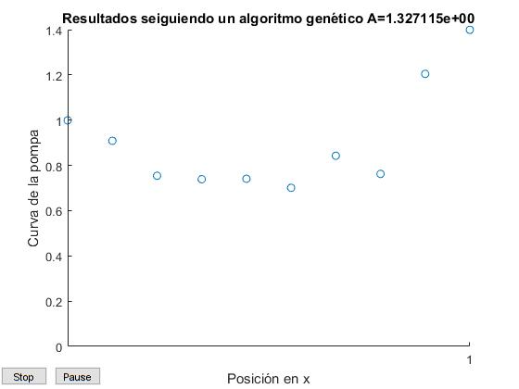
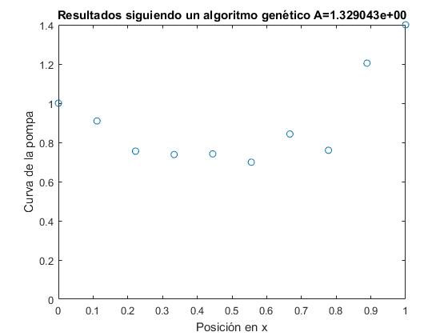
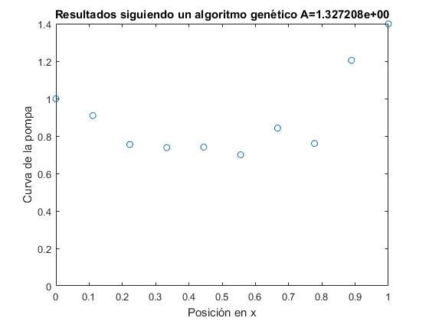
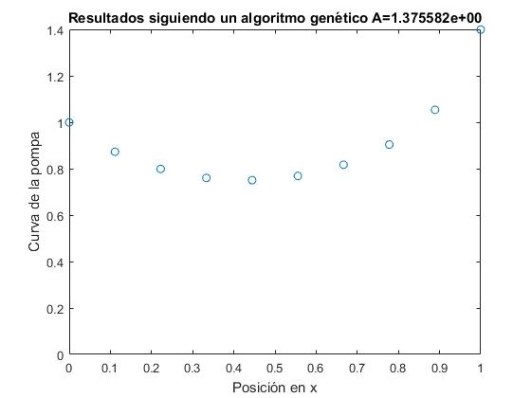
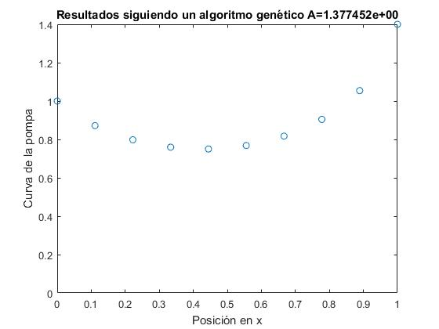
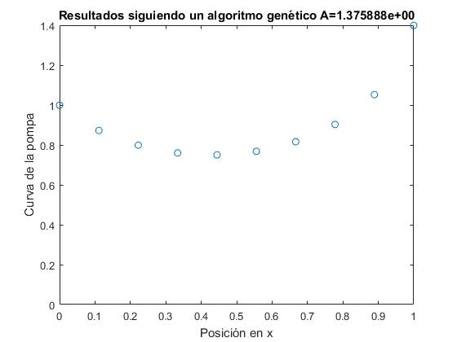
Cambio en las CC
Método Heurístico con restricción de volumen
Diferencias Finitas
Línea de 0’s
Línea de 1’s
Función Seno
Diferencias Centradas
Línea de 0’s
Línea de 1’s
Función Seno

Slide 14
Cambio en las CC
Método Heurístico con restricción de volumen
Variación con el número de puntos
Variación del nº de generaciones
Variación del tiempo de computación

Slide 15
Conclusiones
> En general, La discretización por diferencias finitas compactas da mejores resultados que la discretización por diferencia finitas.
> Con la introducción de la restricción de volumen, a pesar de que aumentaba el tiempo de computación, hemos obtenido más resultados que convergen.
> Al introducir unas nuevas condiciones de contorno, la variación del tiempo requerido no es excesiva en el caso de los métodos del gradiente y heurístico.
> En los métodos basados en el gradiente nos decantamos finalmente por utilizar el Interior-point, que a pesar tener más coste computacional, ofrece mejores resultados.
> El método heurístico y el de gradiente ofrecen resultados parecidos en términos de precisión, pero al tener el primero mucho mayor coste computacional, nos es de mayor utilidad utilizar el método de gradiente para la resolución de este problema.

